Slide 1
Известные гейзеры мира
Выполнила ученица 5 класса Г
МБОУ СОШ №7
Тухватуллина Амина

Slide 2
ТОП-10 Гейзеров

Slide 3
Что такое гейзер?
Гейзеры – это одно из самых величественных и красивых природных творений. Источники, выбрасывающие струи горячей воды и пара на десятки метров ввысь, неизменно привлекают внимание тысяч туристов. Крупных скоплений гейзеров в мире не много – это Йеллоустонский национальный парк, исландская Страна гейзеров, Долина гейзеров на Камчатке, долина Эль–Татио в Чили и вулканическая зона Таупо в Новой Зеландии. Они же – главные центры развития геотермальной энергетики. Самым большим гейзером в истории считается новозеландский Ваймангу, сформированный извержением вулкана Таравера в 1886 году. Он выбрасывал воду и камни на высоту 400–460 метров! Однако в 1904 году Ваймангу затих и с тех пор считается неактивным.

Slide 4
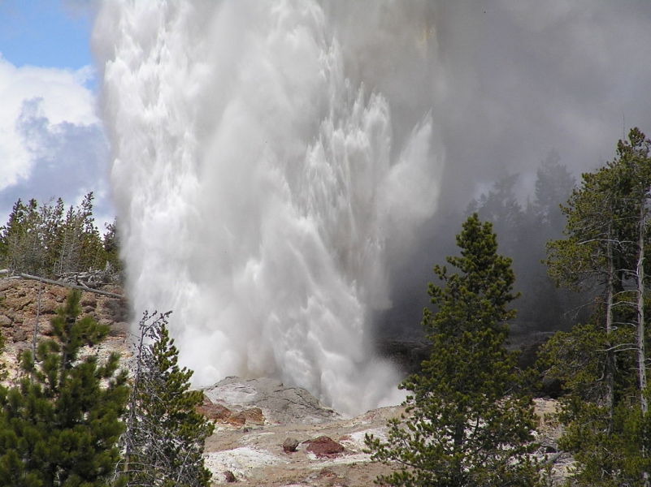

Slide 5
1.Пароход
Расположение: Йеллоустонский национальный парк, США
Высота извержения: до 90 метров
Частота: от нескольких дней до нескольких десятков лет
Крупнейшим действующим гейзером в мире считается Пароход (Steamboat), расположенный в Йеллоустонском национальном парке. Столб воды температурой 70 градусов может достигать высоты 90 метров. Гейзер славится своей непредсказуемостью, между крупными извержениями может пройти от 4 дней до 50 лет. Само же «действо», сопровождаемое выбросами воды и пара, длится от трех до сорока минут. Интересно, что гейзер имеет два отверстия, северное и южное, которые находятся в пяти метрах друг от друга.

Slide 6
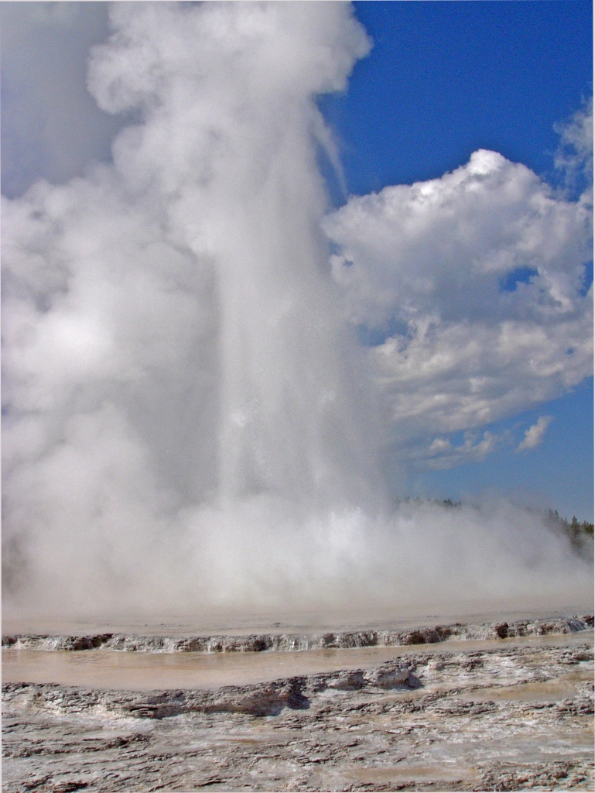

Slide 7
2. Гигант
Расположение: Йеллоустонский национальный парк, США
Высота извержения: до 76 метров
Частота: от нескольких дней до нескольких месяцев
Этот «житель» Йеллоустонского парка знаменит своими захватывающими, но крайне непостоянными извержениями. В 2008 году он просыпался 13 раз, в 2009 – ни разу, а в январе 2010 порадовал сразу двумя извержениями.

Slide 8
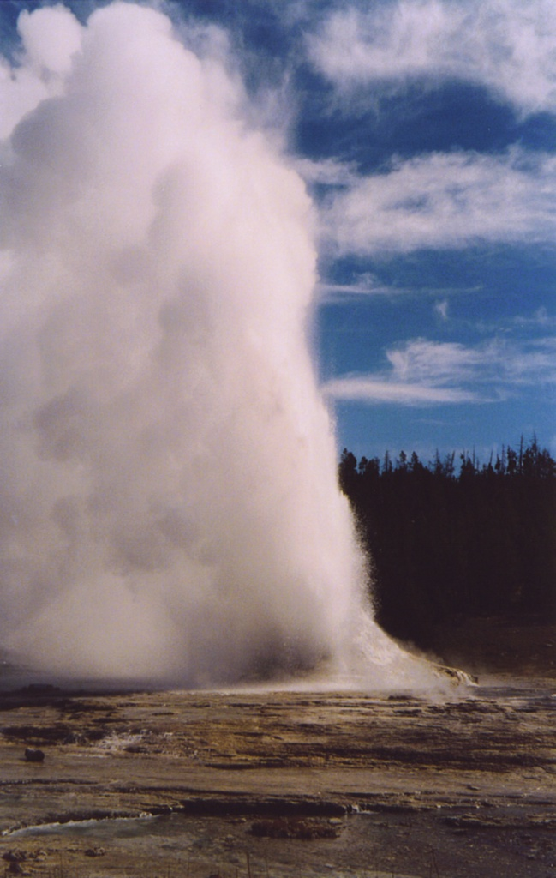

Slide 9
3. Гейсир
Расположение: Долина Хаукадалур, Исландия
Высота извержения: до 70 метров
Частота: от получаса до нескольких лет
Гейсир, или Великий Гейсир, как его чаще называют, является самым знаменитым гейзером в Исландии, а может, и во всем мире. Именно он дал название всем горячим источникам планеты – гейзеры.
Высота извержений Гейсира может достигать 60 метров. Впрочем, в последнее время он не балует туристов, иногда находясь в спячке по несколько лет.

Slide 10
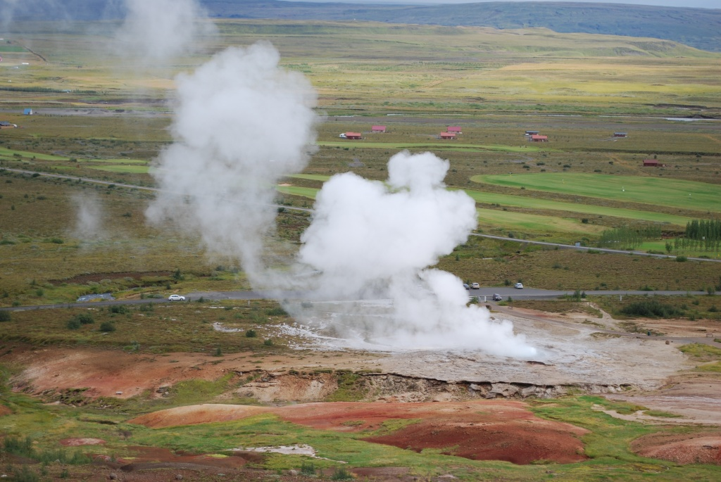

Slide 11
4. Великий гейзер
Расположение: Йеллоустонский национальный парк, США
Высота извержения: до 61 метра
Частота: от 7 до 15 часов
Этот гейзер является самым высоким из тех, чьи извержения можно предсказать с высокой точностью.

Slide 12
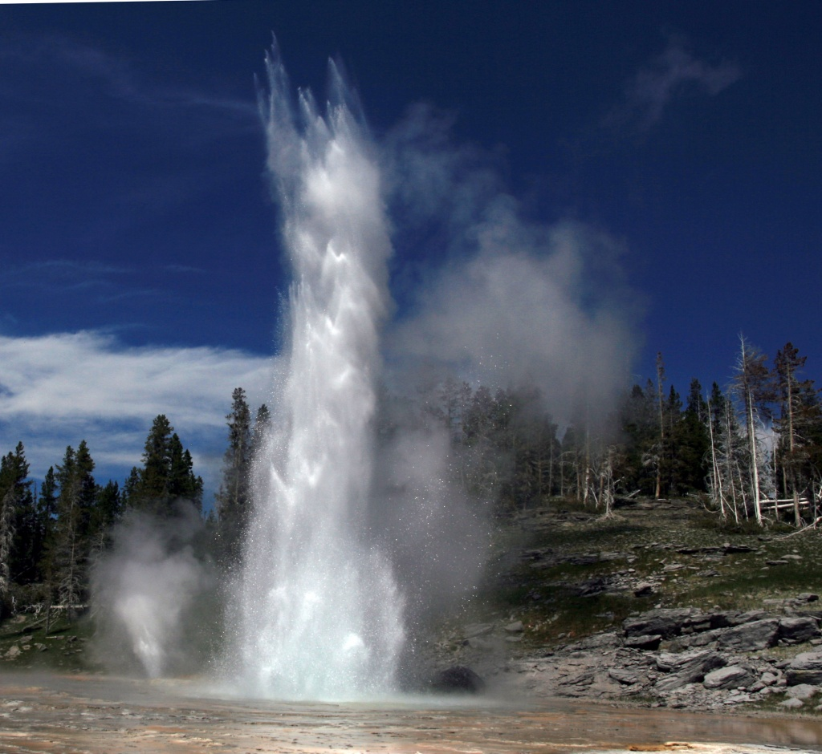

Slide 13
5. Улей
Расположение: Йеллоустонский национальный парк, США
Высота извержения: до 61 метра
Частота: от 8 до 24 часов
Названием этот гейзер обязан зубчатому конусу, из которого извергается. Любопытно, что рядом с Улеем расположен гейзер поменьше (4,5–7,5 метра), и он является своего рода индикатором старшего собрата, просыпаясь примерно за 10–20 минут до извержения Улея.

Slide 14
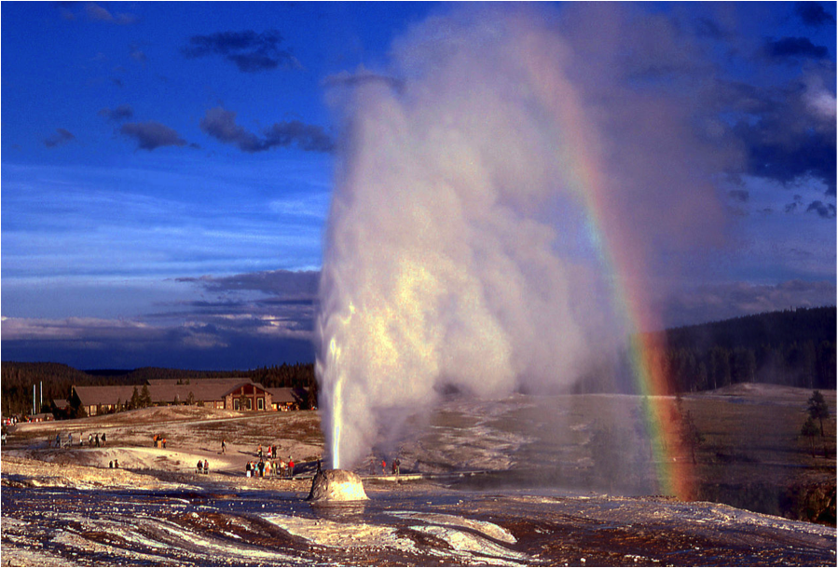

Slide 15
6. Великанша
Расположение: Йеллоустонский национальный парк, США
Высота извержения: до 60 метров
Частота: от двух до шести раз в год
Великанша – еще один из гейзеров, который не часто балует своими извержениями. Впрочем, само извержение может длиться от четырех часов до двух дней.

Slide 16
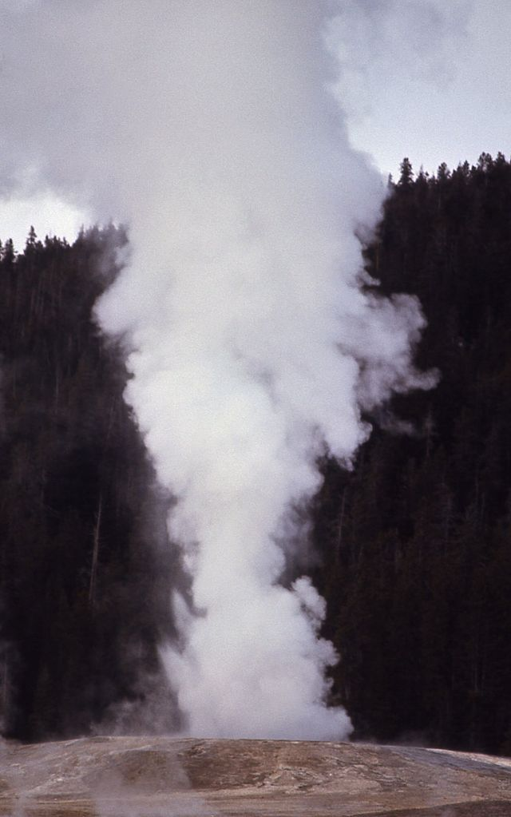

Slide 17
7. Старый служака
Расположение: Йеллоустонский национальный парк, США
Высота извержения: до 56 метров
Частота: от 45 до 125 минут
Этот гейзер стал первым в парке Йеллоустон, получившим собственное имя. По популярности у туристов Служака далеко обошел своих более крупных собратьев, несмотря на то что выбрасывает воду лишь на 32–56 метров. Старый служака считается одним из наиболее предсказуемых крупных гейзеров мира, извергаясь в среднем каждые полтора часа.

Slide 18
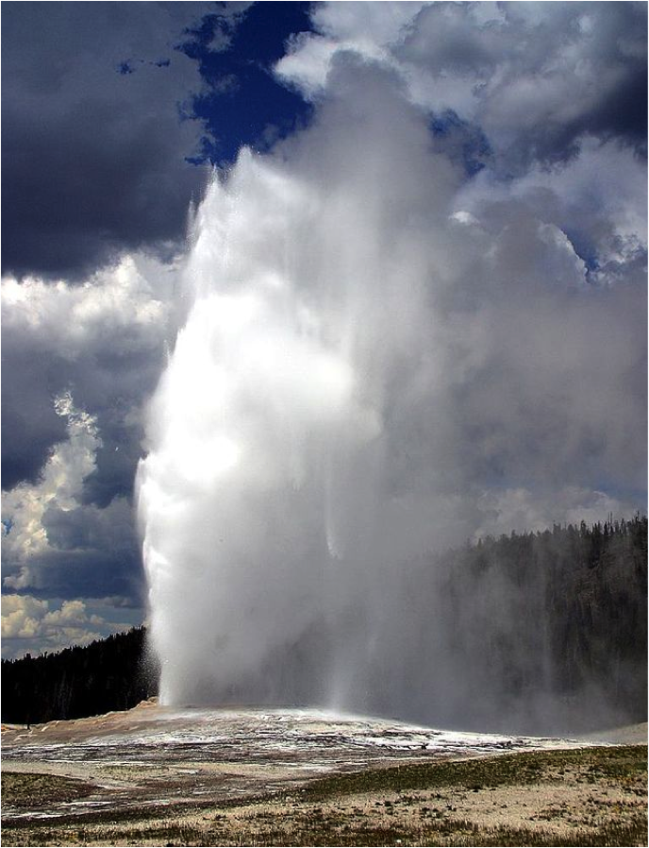

Slide 19
8. Строккюр
Расположение: Долина Хаукадалур, Исландия
Высота извержения: до 40 метров
Частота: от четырех до восьми минут
Строккюр расположен лишь в 40 метрах от Великого Гейсира, однако он гораздо активней. Извержения происходят каждые несколько минут, что делает гейзер отличной приманкой для туристов.

Slide 20
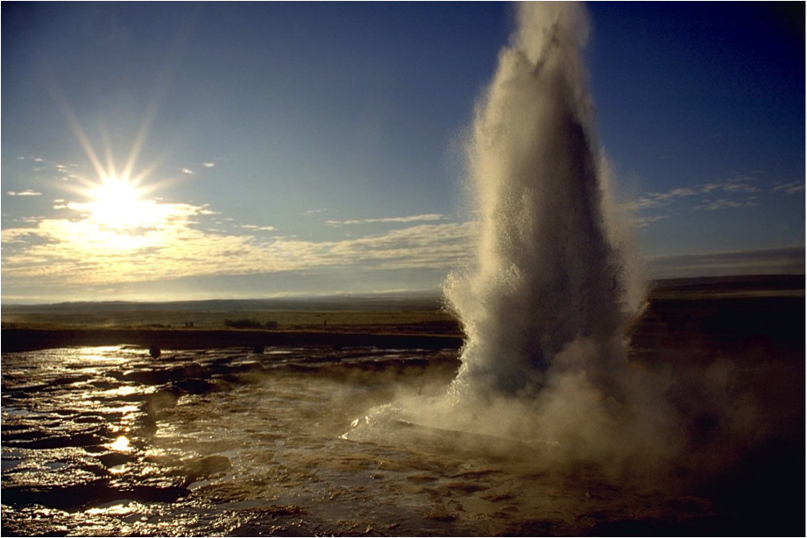

Slide 21
9. Великан
Расположение: Долина гейзеров, Камчатка
Высота извержения: до 40 метров
Частота: от пяти часов до суток
Гейзер Великан – самый крупный в камчатской Долине гейзеров. Во время извержений он каждую минуту выбрасывает более 30 тонн воды на высоту девятиэтажного дома.

Slide 23
10. Похуту
Расположение: Вакареварева, Новая Зеландия
Высота извержения: до 30 метров
Частота: от одного до двух часов
Похуту на языке маори означает «большой всплеск» или «взрыв». Это самый известный гейзер в Новой Зеландии, извергающийся примерно каждый час на высоту до 30 метров.

Slide 24
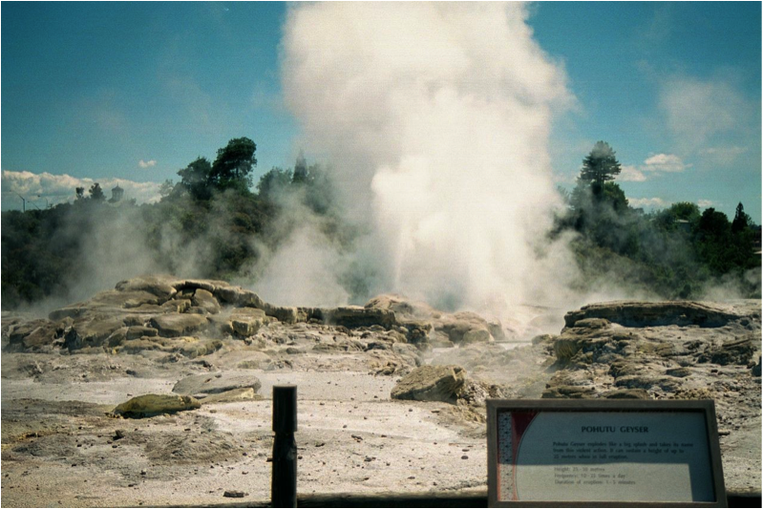

Slide 25
СПАСИБО ЗА ВНИМАНИЕ!

